Slide 1
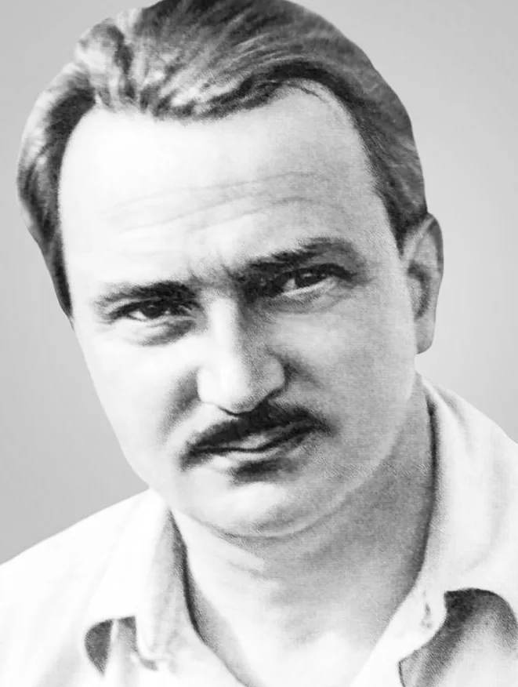
Виталий Валентинович Бианки (1894-1959)

Slide 2
Повсюду: в лесу на полянке, В реке, на болоте, в полях - Ты встретишь героев Бианки, У них побываешь в гостях.

Slide 3
КТО ЭТО? «Ноги, как ходули, между ног голова качается, коленки выше спины торчат»
рассказ
«Как Муравьишка домой спешил»

Slide 4
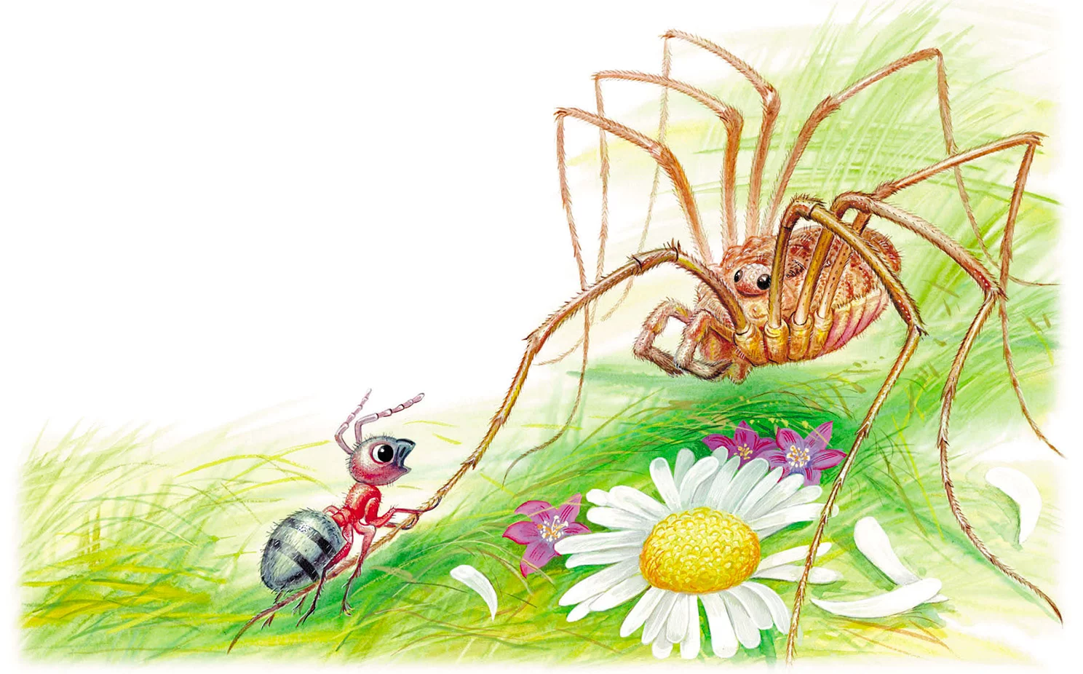
ПАУК - СЕНОКОСЕЦ

Slide 5
КТО ЭТО? «Она сидела на камне, глаза закрыла, грелась на солнышке. Щенок – прыг! – и ухватил за хвост. А она извернулась, хвост в зубах у него оставила, а сама под камень»
Рассказ
«Первая
охота»

Slide 6
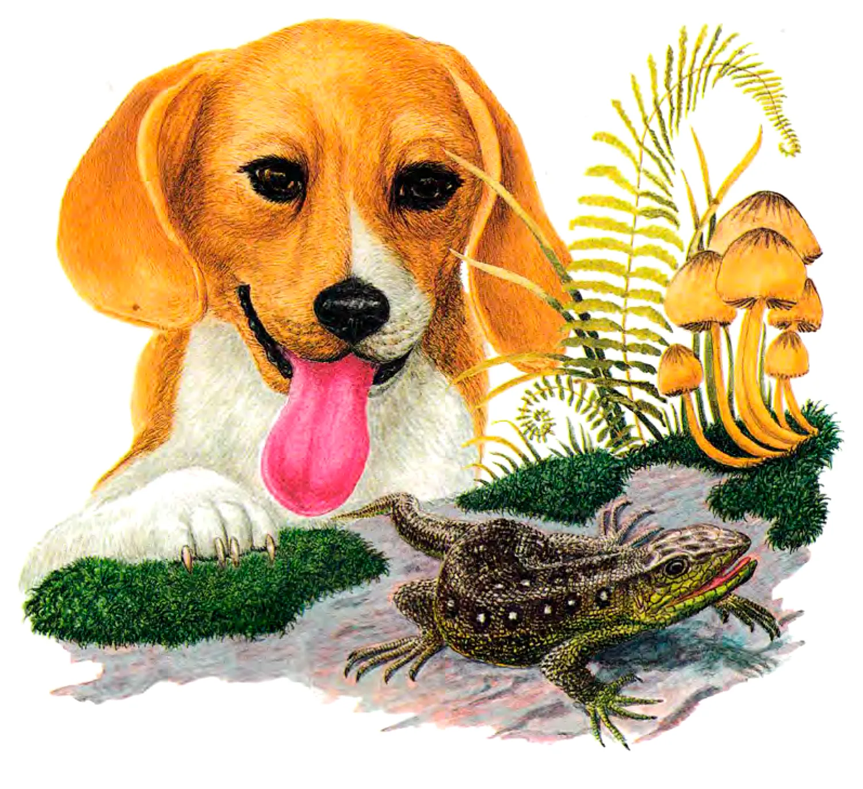
ЯЩЕРИЦА

Slide 7
КТО ЭТО? «Надули пузыри за ушами, высунули головы из воды, рты приоткрыли и – один воздух вышел из них. Никакого пения»
Рассказ
«Кто чем
поёт?»

Slide 8
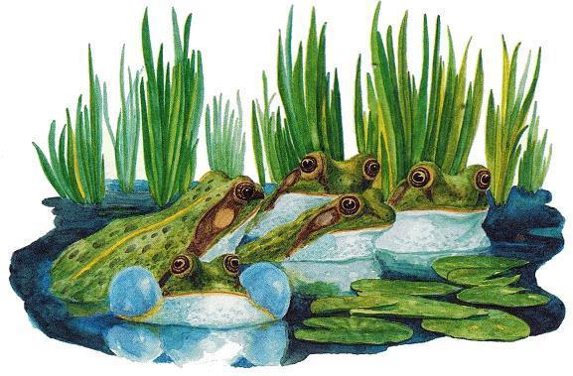
ЛЯГУШКИ

Slide 9
КТО ЭТО? «Глядь – бежит по воде лодочка на ножках, подпрыгнула и зашагала по воде, как посуху. Оттолкнётся ножками и катит - скользит по воде, как по льду»
рассказ
«Как Муравьишка домой спешил»

Slide 10
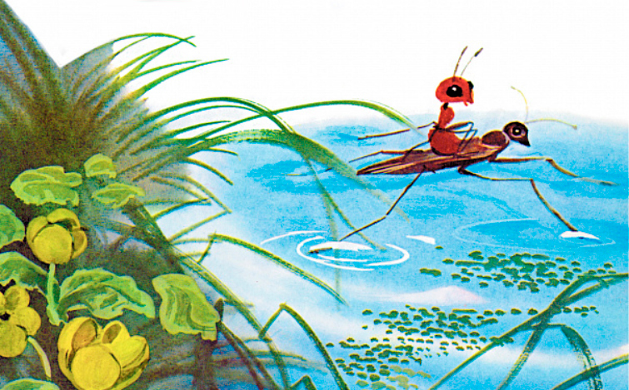
ВОДОМЕРКА - КЛОП

Slide 11
КТО ЭТО? «Один крошечный Жучок идёт себе по земле и никуда не прячется. Догнал его Щенок, хотел схватить, а Жучок остановился, да как пальнёт в него липкой едкой струйкой – прямо в нос попал!»
Рассказ
«Первая
охота»

Slide 12
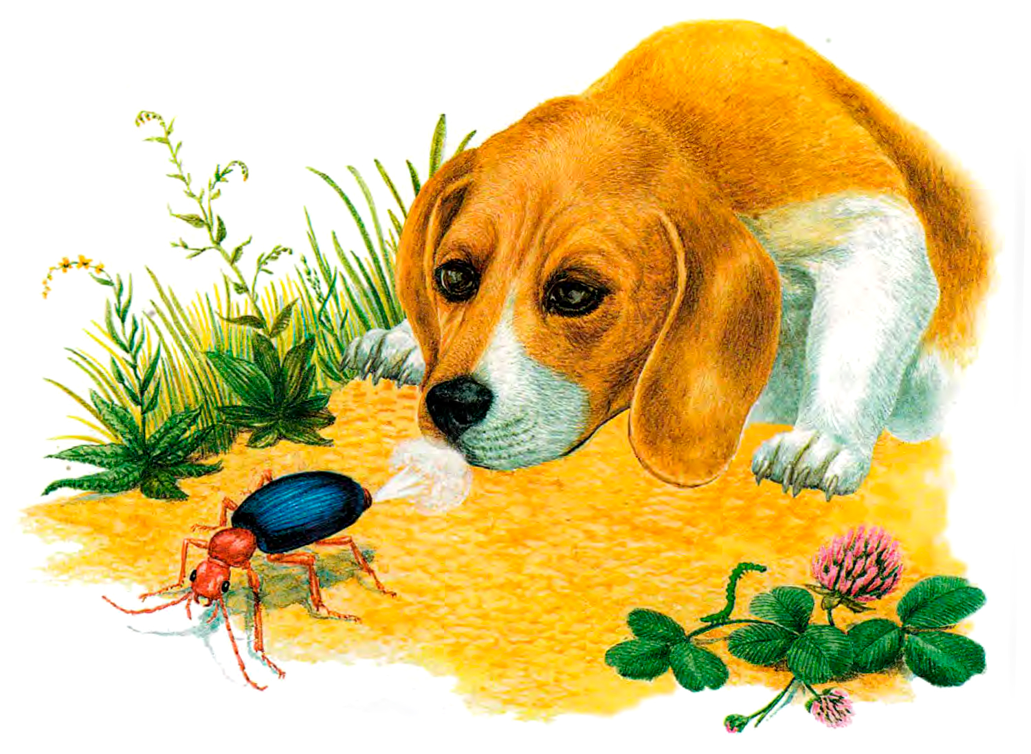
ЖУК - БОМБАРДИР

Slide 13
КТО ЭТО? «Скрипочки у неё на крылышках, а вместо смычков – длинные задние лапки коленками назад. На крыльях – зазубренки, а на ножках зацепочки. Трёт она себя ножками по бокам, зазубринками за зацепочки задевает -стрекочет»
Рассказ
«Кто чем
поёт?»

Slide 14
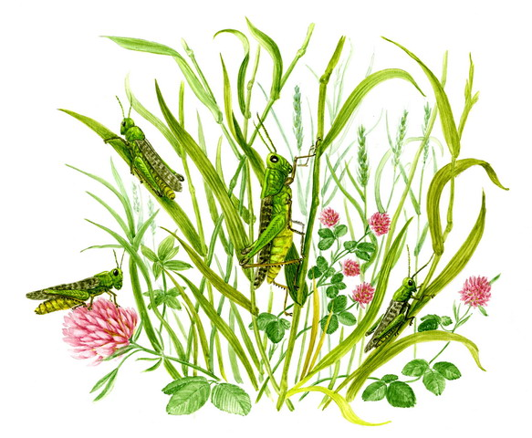
САРАНЧА

Slide 15
КТО ЭТО? «На листке сидит, шелковую нитку из себя тянет, тянет и на листок мотает. С перепугу муравьишка кувырк с листка и полетел вниз, но что-то сверху – дёрг! И закачался он на шёлковой ниточке: ниточки-то на сучок были намотаны»
рассказ
«Как Муравьишка домой спешил»

Slide 16
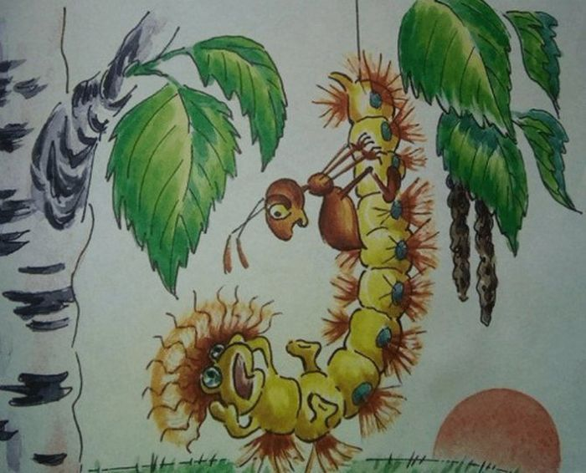
ГУСЕНИЦА

Slide 17
БЛАГОДАРИМ ЗА ВНИМАНИЕ

